Slide 1

基于Ad-hoc任务的深度关联匹配模型(DRMM)算法的改进与实现
导师：王越
副导师：朱小飞
讲解人：杨州
2018.1.5

Slide 2
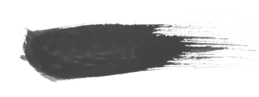
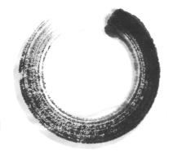
目录
壹
贰
叁
肆
选题意义
国内外研究现状
研究目标及内容
拟解决关键问题
伍
陆
研究方法
技术路线

Slide 3
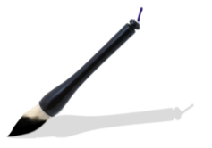
第一章选题意义

Slide 4




选题意义
1
对于传统的文本匹配问题的解决，多是专业人员选取特征，然后计算相似度对文本进行排序
2
深度相关匹配模型(DRMM)中，没有用到位置信息，但是经过大量的调研，位置信息对性能提升是有帮助的
3
深度相关匹配模型(DRMM)中，没有用到多粒度信息，经过大量的调研，位置信息对性能提升是有帮助的

Slide 5
第二章国内外现状

Slide 6

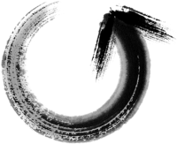

国内外现状
1
2
1
2
基于传统文本匹配学习模型
例如BM25等
基于深度学习的模型
如下表
 | 基于单语义文档表达 | 基于多语义文档表达 | 直接建模匹配模式
全连接网络 | DSSM | --- | ---
卷积网络 | CDSSM , ARC-I , CNTN | MultiGranCNN | DeepMatch , ARC-II , MatchPyramid
递归网络 | --- | uRAE | ---
循环网络 | LSTM-RNN | MV-LSTM | Match-SRNN

Slide 7
第三章研究目标及内容

Slide 8
研究目标及内容
1
研究原始的深度相关匹配模型(DRMM)模型，并理解模型的意义以及方法
2
研究深度相关匹配模型(DRMM)模型中关于查询与文档之间位置关系对查询精度的影响
3
研究深度相关匹配模型(DRMM)模型中多粒度对查询结果的关系和影响

Slide 9
第四章拟解决关键问题

Slide 10


拟解决关键问题
添关于查询与文档之间位置关系对查询精度的影响
给出一个查询时，查询词语在文档之间的位置关系对查询时有影响的，例如某个查询词汇 文档的开始与文档的结尾频繁出现的重要程度是不一样的，因此对于该模型加上位置信息是十分有必要的

Slide 11
拟解决关键问题
多粒度对查询的影响
在文本检索Ad-Hoc任务中，许多模型都是单粒度的，而当人类进行查询的时候，往往是根据词或者多个词的表达来查询的，因此，多粒度的查询对于模型的改进是有很大的帮助的，在此基础之上，对模型进行研究，在多粒度的角度之下来探究粒度对于查询的影响

Slide 12
拟解决关键问题
将查询与文档之间的位置信息、多粒度对查询的影响分别进行不同的实现
在前两个研究内容的基础之上，分别对深度相关匹配模型(DRMM)模型进行基于位置信息的改进与多粒度的改进，并做大量的实验，对两种不同的研究思想加以实现

Slide 13
第五章研究方法

Slide 14
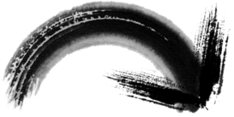
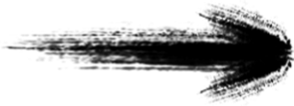
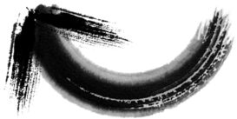
研究方法
一、对数据进行收集与整理，标注出document中每个词在文档中的位置，计算出多个粒度在去除禁用词的情况下的逆文档频率(IDF值)

Slide 15
研究方法
二、对模型进行改进，包括两个方向的改进，即基于位置信息的改进与基于多粒度的改进

Slide 16
研究方法
三、最后在MatchZoo的环境之下对新模型进行评测，评测指标有MAP,NDCG,Precesion等

Slide 17
第六章技术路线

Slide 18
技术路线
图1 技术路线图

Slide 19
Thanks!

